Slide 1
避免MySQL误操作
Avoiding Common (but Deadly) MySQL Operations Mistakes
percona

Slide 2
目录
配置的奥秘(mystery configuration)
避免依赖经验(abandoned experiments)
漫无目的的调整(aimless tuning)
易碎的备份(brittle backups)
发生漂移(drift happens)
索引滞销(index hoarding)
没有容量监控
服务中断

Slide 3
配置的奥秘
谁改了配置
数据库服务器重启了但是mysql没有重启
My.cnf中log file size被配置为
#innodb_log_file_size = 128M
默认的5MB不适用于log file，所以拒绝启动
但是没有人记得谁改了或者什么时候改了配置

Slide 4
Tracking it down
最好将my.cnf放在git下
可以记录谁在什么时候做了什么更改
Git blame my.cnf
More readable
或者就在文件中加上注释，什么时候为什么改的

Slide 5
避免依赖经验
更改所有的配置
Copy my-innodb-heavy.cnf
Keep every comment – 479 lines worth.
If some buffers are good, more must be better!
Don’t leave any variables at default values.
Change early, change often.

Slide 6
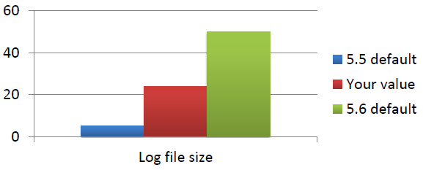
避免经验
不管三七二十一乱改配置值看看会发生什么
不要依赖经验更改配置，因为不同的mysql版本可能会有不同的默认值
过度的配置还可能会隐藏新的默认值
没有记录谁为什么改了配置，有什么不同

Slide 7
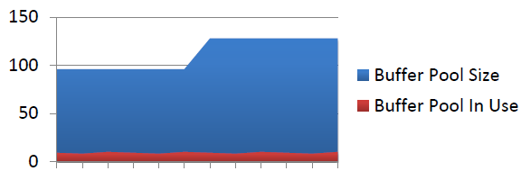
不是所有的值都需要调整，如果不是瓶颈的话调整也没用
如果不是很有必要的话就不要改默认值，默认值在大多数情况下很是很适合的
依赖经验需要有条不紊，确定结果的可测试性

Slide 8
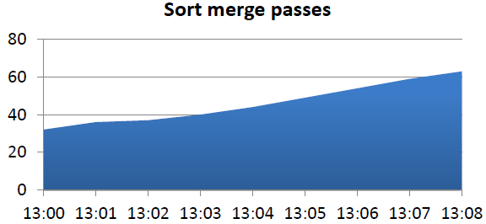
漫无目的的调整
Measure twice,cut once
Step 1：选择一个可测量的性能指标，在更改前确定这个参数对性能的影响
例如sort_buffer_size的作用可以通过sort_merge_passes来测量
Step 2：测量增长率

Slide 9
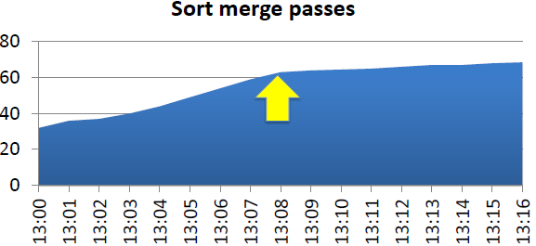
Step 3：查找相应配置变量值的范围；谦虚的改变
例如默认的256KB，增加为384KB
Step 4：重新测量增长率来验证影响

Slide 10
工具：
压力测试 pt-mext：
pt-mext执行你指定的COMMAND，并每次读取一行结果，把空行分割的内容保存到一个一个的临时文件中，最后结合这些临时文件并行查看结果。
监控工具：
Cacti或者zabbix

Slide 11
不要过度分配：有些参数是全局的，
–innodb_buffer_pool_size
–innodb_log_buffer_size
–max_heap_table_size*
–query_cache_size
有些参数是线程级别的
–binlog_cache_size
–innodb_sort_buffer_size
–join_buffer_size*
–read_buffer_size
–read_rnd_buffer_size
–thread_stack
–tmp_table_size*

Slide 12
易碎的备份
网站有时候宕机需要从备份还原
发现之前的备份文件系统已经满了根本就没有备份
这样的就很难恢复

Slide 13
回顾备份脚本
备份
拷贝
通知
但是问题是邮件报告成功但是没有检查脚本命令执行是否成功
验证你的备份
确认你的备份可还原，可以还原到一个测试机或者虚拟机

Slide 14
发生漂移
复制漂移：
备库上的数据可能不一致
不确定的语句在备库上执行了
不小心更改了备库上的数据
Data discrepancies tend to compound(数据差异导致的复合)
MySQL没有内在的校验

Slide 15
数据漂移的影响
返回错误的查询结果
备库不是一个可用的备份
备库不能被用来故障切换
阻止数据漂移
阻止错误的操作：mysql> SET GLOBAL read_only=1;
防止不确定的语句执行：
[mysqld] binlog-format = ROW

Slide 16
数据漂移的检测：
使用pt-table-checksum
定期自动检测
检查结果
数据漂移的纠正
使用Pt-table-sync重新同步

Slide 17
INDEX HOARDING
太多的索引：
占用磁盘空间：show table status like ‘tablename’中的index_length
占用buffer pool空间：SELECT table_name, index_name, COUNT(*) FROM INFORMATION_SCHEMA.innodb_buffer_page GROUP BY 1,2;
优化器做更多的工作：EXPLAIN SELECT * FROM imdb.title WHERE title = ‘Goldfinger’\G 中的possible_keys

Slide 18
重复的索引：
Index(x) index(x,y)
实际上每个库都有一些，一个2TB的数据库有400G的重复索引，大概20%
检测重复索引：
Mysql5.6检测一个’note’警告对于一个确定的重复索引
Mysql5.7更加严格：用warning代替了note，warning变成了error
或者使用pt-duplicate-key-checker检测

Slide 19
未使用的索引：
耗费磁盘资源
查询优化考虑 所有相关索引-during every query
检测没有使用的index
Pt-index-usage
Performance_schema 不需要日志but costs overhead to enable the global statistics consumer.
SELECT OBJECT_SCHEMA, OBJECT_NAME, INDEX_NAME, COUNT_STAR FROM performance_schema.table_io_waits_summary_by_index_usage WHERE COUNT_STAR = 0 AND INDEX_NAME != 'PRIMARY‘ AND OBJECT_SCHEMA NOT IN ('mysql', 'performance_schema');

Slide 20
经常清理
检查重复的索引
Schema改变后
检查无用的索引
Schema改变后
应用请求改变后
数据改变后

Slide 21
没有容量监控
瓶颈的类型：
磁盘：IO请求、空间要求
网络：带宽要求
内存：
Cpu：
常见的磁盘单点故障：磁盘满了，san或者raid失败
磁盘瓶颈：容量用df；性能用sysbench测试

Slide 22
Df
Iostat
使用percona的监控插件通过cacti或者zabbix监控
使用nagios报警
磁盘健康测试

Slide 23
服务中断
Service Interruptions
•ALTER TABLE interrupts traffic.
•Upgrading MySQL also interrupts traffic.
•Server failover can take too long.

Slide 24
Solutions for ALTER TABLE
•MySQL 5.5 has fast index creation/drop.
•MySQL 5.6 introduces many new cases for online ALTER TABLE.
–http://dev.mysql.com/doc/refman/5.6/en/innodb-online-ddl.html
•Use pt-online-schema-change for other cases.
–http://www.percona.com/doc/percona-toolkit/pt-online-schema-change.html

Slide 25
Solutions for Upgrades
•Use a pair of MySQL servers, replicating both ways.
•One is always the primary, while the secondary can be taken offline for upgrades.

Slide 26
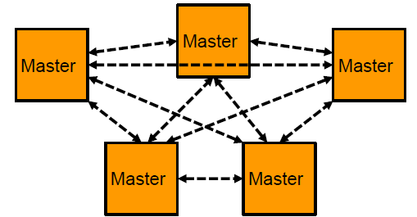
Solutions for Failover
•Percona XtraDB Cluster—every node is writable.

